Slide 1
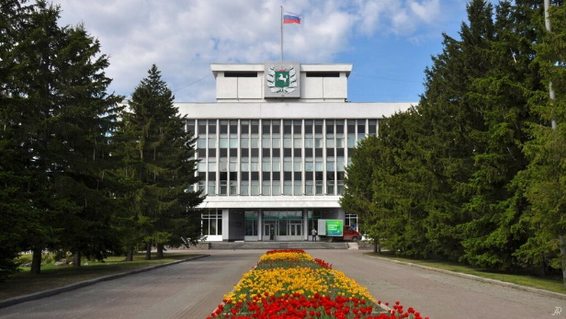
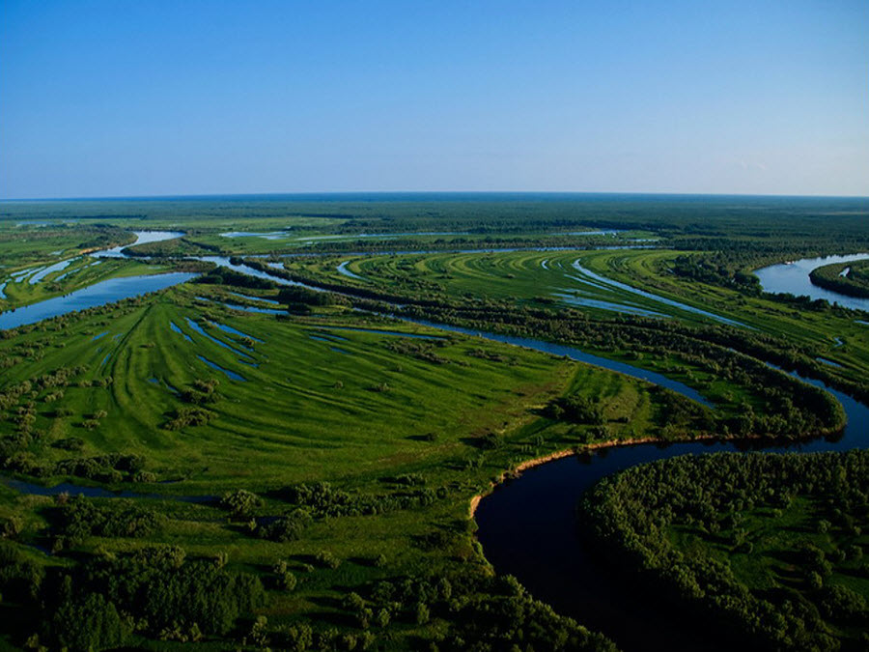
Избирательные кампании на территории Томской области
Выборы Губернатора Томской области
130 муниципальная избирательная кампания

Slide 2
Общие сведения об избирателях Томской области
757507 – численность избирателей (на 01.01.2022)
Доля сопоставленных записей
(подтвержденная учетная
запись в ЕСИА,
сопоставленная с данными
Регистра избирателей
ГАС «Выборы»)
Доля подтвержденных учетных записей на ЕПГУ
(учетная запись в ЕСИА, прошедшая процедуру подтверждения личности пользователя)
Доля активных пользователей ЕПГУ
(учетные записи в ЕСИА, по которым происходила авторизация хотя бы один раз в течение последних 6 месяцев)

Slide 3
ОХВАТ СЕТИ ИНТЕРНЕТ
Широкополосный доступ к сети интернет домохозяйств
78,8%
По данным Томскстата

Slide 4
Дистанционное электронное голосование
НОРМАТИВНЫЕ ПРАВОВЫЕ АКТЫ
■ Федеральный закон «Об основных гарантиях избирательных прав и права на участие в референдуме граждан Российской Федерации» (статья 64-1)
■ Законы Томской области:
«О выборах Губернатора Томской области» (часть 19 статьи 57)
«О муниципальных выборах в Томской области» (часть 19 статьи 60)
■ ЦИК России принимает постановления, которыми утверждаются:
■ перечень субъектов Российской Федерации и уровни выборов, референдума, голосование по которым
проводится с использованием ДЭГ
(постановление ЦИК России от 8 июня 2022 г. № 86/714-8 «О согласовании проведения дистанционного электронного голосования в субъектах Российской Федерации на выборах, которые должны быть назначены на 11 сентября 2022 года»)
■ порядок проведения ДЭГ
(постановление ЦИК России от 8 июня 2022 г. № 86/716-8 «О Порядке дистанционного электронного голосования с использованием федеральных государственных информационных систем»)
■ требования к проведению ДЭГ
(постановление ЦИК России от 8 июня 2022 г. № 86/715-8 «О Требованиях к проведению дистанционного электронного голосования»)
■ состав территориальной избирательной комиссии дистанционного электронного голосования для подготовки и проведения ДЭГ (ТИК ДЭГ)
■ Избирательная комиссия Томской области принимает постановление «О проведении дистанционного электронного голосования на выборах, назначенных на 11 сентября 2022 года»

Slide 5
ТИК ДЭГ
*
12
ФОРМИРУЕТСЯ ЦИК РОССИИ НА ОСНОВАНИИ ПРЕДЛОЖЕНИЙ:
ЧЛЕНОВ КОМИССИИ
С ПРАВОМ РЕШАЮЩЕГО ГОЛОСА
СРОК ПРИЕМА ПРЕДЛОЖЕНИЙ –
политических партий, выдвинувших списки кандидатов, допущенные к распределению депутатских мандатов в Государственной Думе Российской Федерации
ДНЕЙ
других политический партий
10
избирательных комиссий субъектов Российской Федерации, в которых проводится дистанционное электронное голосование
Председатель ТИК ДЭГ
назначается ЦИК России
Заместитель председателя и секретарь избираются на первом заседании ТИК ДЭГ
СРОК ПОЛНОМОЧИЙ КОМИССИИ - 5 ЛЕТ
* Место нахождения ТИК ДЭГ – город Москва

Slide 6
Сроки подачи заявления для участия в ДЭГ:
с 26 июля и не позднее 24 часов по московскому времени 6 сентября
Сроки проведения ДЭГ:
с 8.00 10 сентября до 20.00 11 сентября
Требования для участия в дистанционном электронном голосовании
на выборах 11.09.2022г.
Достиг возраста
18 лет на день голосования
Имеет подтвержденную учетную запись физического лица
на портале Госуслуг
Имеет номер мобильного
телефона,
и (или) адрес электронной почты
на портале Госуслуг
Имеет успешно поданное заявление
для участия
в ДЭГ
в статусе «учтено»

Slide 7
ПОДАЧА ЗАЯВЛЕНИЯ ДЛЯ УЧАСТИЯ В ДИСТАНЦИОННОМ ЭЛЕКТРОННОМ ГОЛОСОВАНИИ
с 26 июля и не позднее 24 часов по московскому времени 6 сентября
Заявление для участия в ДЭГ подается избирателем в электронном виде с использованием ЕПГУ
ОБРАБОТКА ЗАЯВЛЕНИЙ
Список участников ДЭГ
ПТК ДЭГ
Исключение из списков избирателей по месту жительства *
Информация о статусе обработки заявления ДЭГ в личном кабинете пользователя портала Госуслуги
ГАС «ВЫБОРЫ»
* Избиратель, исключенный из списка избирателей по месту жительства в связи с подачей заявления для участия в ДЭГ, вправе принять участие исключительно в дистанционном электронном голосовании и не вправе получить избирательный бюллетень на избирательном участке

Slide 8
ГОЛОСОВАНИЕ
с 8:00 10 сентября до 20:00 11 сентября
1 2
3
*
vybory.gov.ru
СМС
ЕСИА
* Участник ДЭГ подтверждает факт ознакомления с порядком заполнения бюллетеня и осуществляет переход к процедуре голосования.
Без подтверждения факта ознакомления с порядком заполнения бюллетеня переход к процедуре голосования не осуществляется.
Для участия в дистанционном электронном голосовании участник ДЭГ обращается
на специальный портал в сети Интернет и проходит процедуры идентификации и аутентификации
После перехода на экранную форму для участия в дистанционном электронном голосовании участнику ДЭГ необходимо подтвердить свою личность с использованием кода подтверждения. Указанный код подтверждения формируется по запросу участника ДЭГ средствами ПТК ДЭГ и направляется посредством смс-сообщения на указанный в подтвержденной учетной записи пользователя ЕПГУ номер мобильного телефона
При получении доступа к ДЭГ участнику ДЭГ обеспечивается возможность ознакомиться с информационными материалами и информацией о порядке заполнения бюллетеня (бюллетеней) ,без подтверждения факта ознакомления с которыми невозможен переход к процедуре голосования
1
2
3

Slide 9
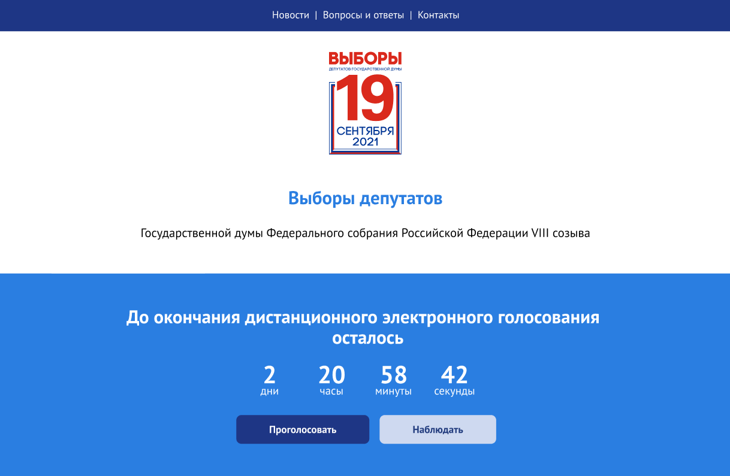
Процесс дистанционного электронного голосования на Портале ДЭГ. Шаг 1
На главной странице
портала ДЭГ
(vybory.gov.ru)
нажмите на кнопку «Проголосовать»
1 00 44 42
дни часы минуты секунды
Notes:
Заменить баннер
9

Slide 10
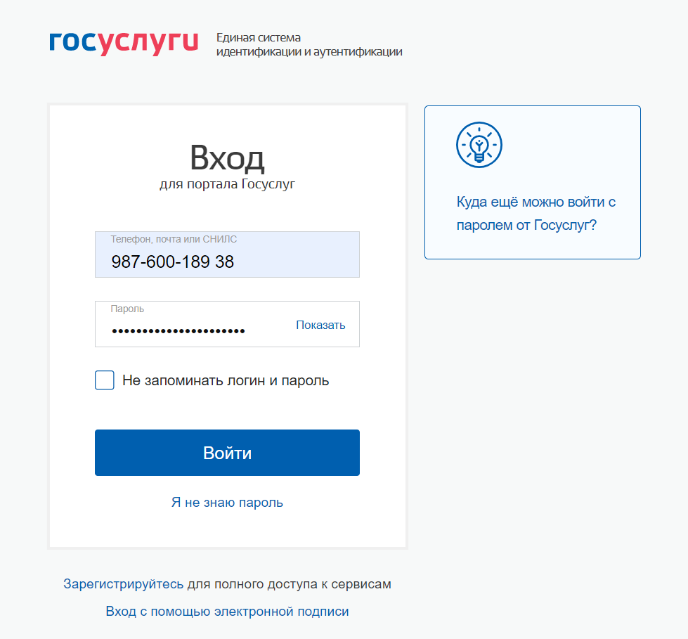
Процесс дистанционного электронного голосования на Портале ДЭГ. Шаг 2
Перед Вами откроется
страница для авторизации
и идентификации
Введите свой логин
(в качестве логина используйте
адрес электронной почты или СНИЛС) и пароль,
используемые вами для входа
на портале Госуслуг
Нажмите кнопку «Войти»
Notes:
Заменить баннер
10

Slide 11
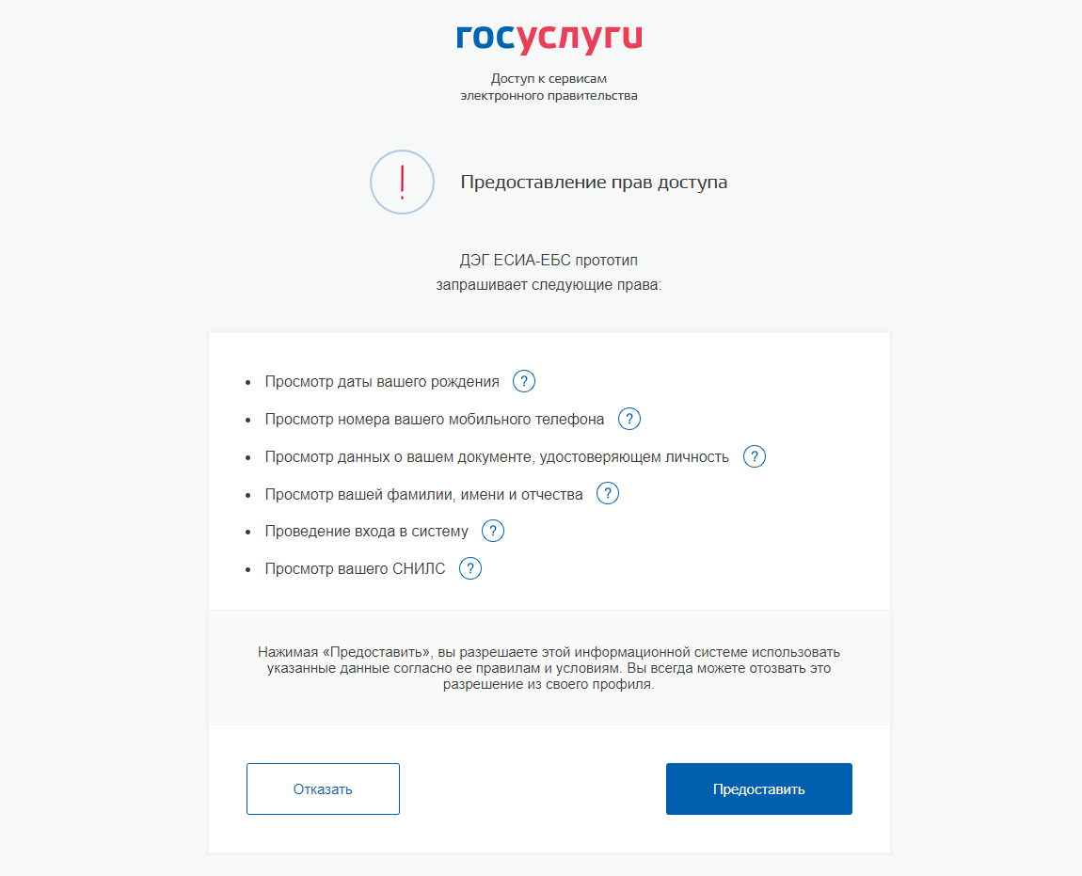
Процесс дистанционного электронного голосования на Портале ДЭГ. Шаг 3
В случае корректного ввода
логина и пароля Вам будет предложено дать разрешение на доступ к своим данным
(только в случае первого входа)
Это необходимо для того,
чтобы система ДЭГ могла найти
Вас в списке избирателей
и при выдаче бюллетеня проставить в список избирателей серию
и номер паспорта
Notes:
Заменить баннер
11

Slide 12
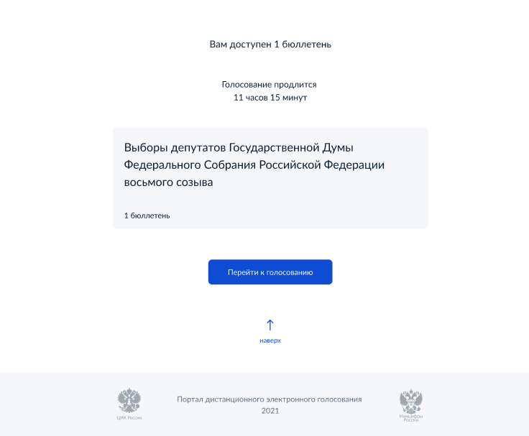
Процесс дистанционного электронного голосования на Портале ДЭГ. Шаг 4
Если Вы предоставите права доступа к вашим данным
Порталу ДЭГ, то на следующем шаге будете перенаправлены
на экран, где отобразятся доступные выборы: «Выборы Губернатора Томской области», и информация о том, что Вам доступен один бюллетень. Нажмите кнопку
«Перейти к голосованию»
ВЫБОРЫ ГУБЕРНАТОРА ТОМСКОЙ ОБЛАСТИ
Notes:
Заменить баннер
12

Slide 13
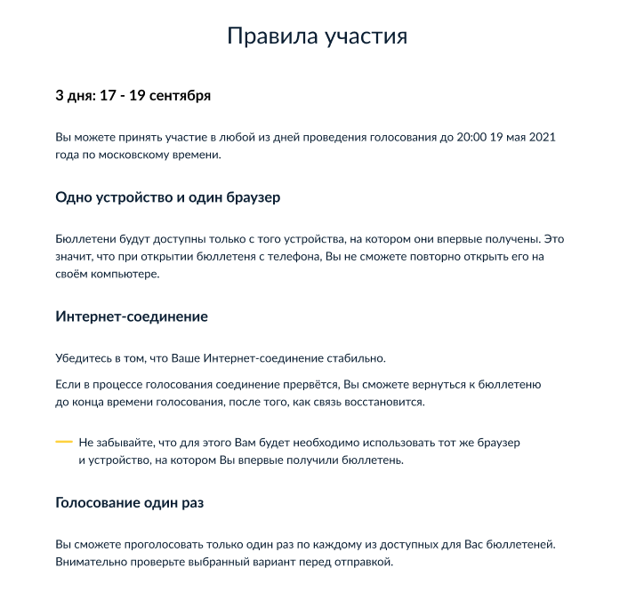
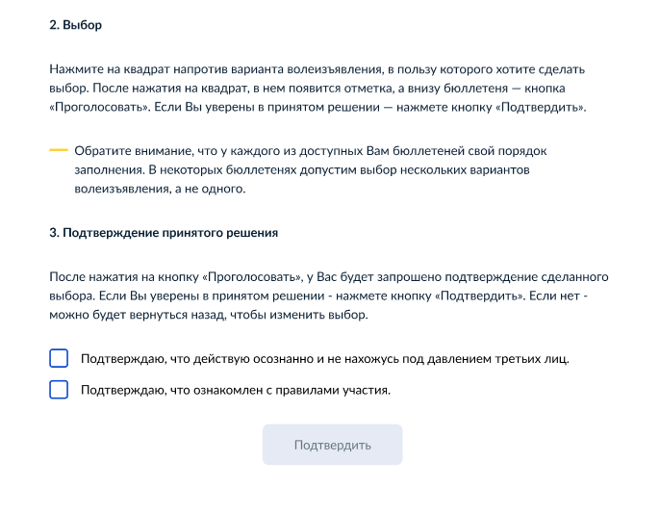
Процесс дистанционного электронного голосования на Портале ДЭГ. Шаг 5
На следующем экране будут отображены основные правила ДЭГ,
в том числе время и период
проведения голосования, однократность голосования, требования к устойчивому
Интернет-соединению.
На этом шаге нужно подтвердить ознакомление с правилами и то,
что Вы не находитесь по давлением третьих лиц (нажать на квадраты
слева от полей для подтверждения), после чего нажать кнопку «Подтвердить»
2 дня: 10-11 сентября
20.00 11 сентября 2022 г.
Notes:
Заменить баннер
13

Slide 14
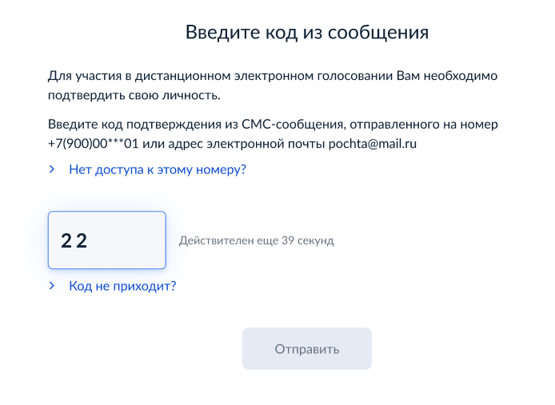
Процесс дистанционного электронного голосования на Портале ДЭГ. Шаг 6
На следующем шаге необходимо подтвердить личность вводом кода, который будет направлен на Вашу электронную почту и номер мобильного телефона оператора связи (при наличии технической возможности)
и нажать кнопку «Отправить»
Notes:
Заменить баннер
14

Slide 15
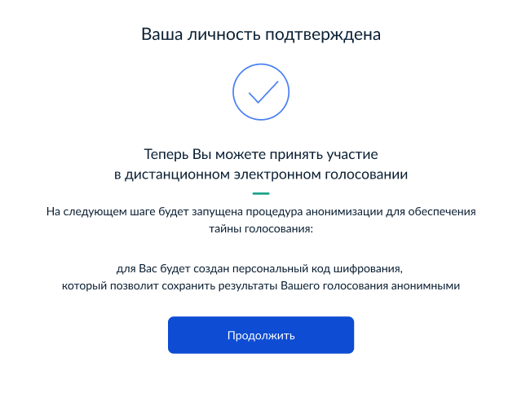
Процесс дистанционного электронного голосования на Портале ДЭГ. Шаг 7
После успешного ввода кода подтверждения перед
Вами откроется экран
«Ваша личность подтверждена»
Нажмите кнопку «Продолжить»
для прохождения процедуры анонимизации:
создания специального кода шифрования, который позволит сохранить результаты Вашего голосования анонимными
Notes:
Заменить баннер
15

Slide 16
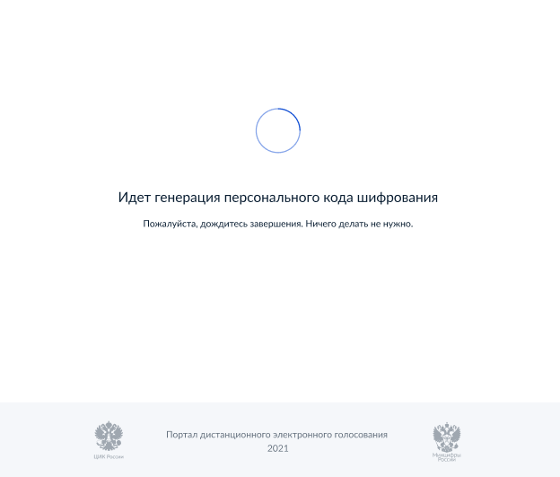
Процесс дистанционного электронного голосования на Портале ДЭГ. Шаг 8
Дождитесь завершения
процедуры создания
специального
кода шифрования
Notes:
Заменить баннер
16

Slide 17
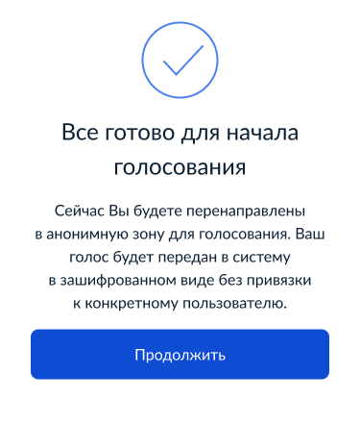
Процесс дистанционного электронного голосования на Портале ДЭГ. Шаг 9
После завершения процедуры
создания специального кода шифрования, перед Вами откроется экран «Все готово для начала голосования».
Нажмите кнопку «Продолжить»
для перехода к бюллетеням
в анонимной зоне,
где будет сохранена Ваша тайна голосования
Notes:
Заменить баннер
17

Slide 18
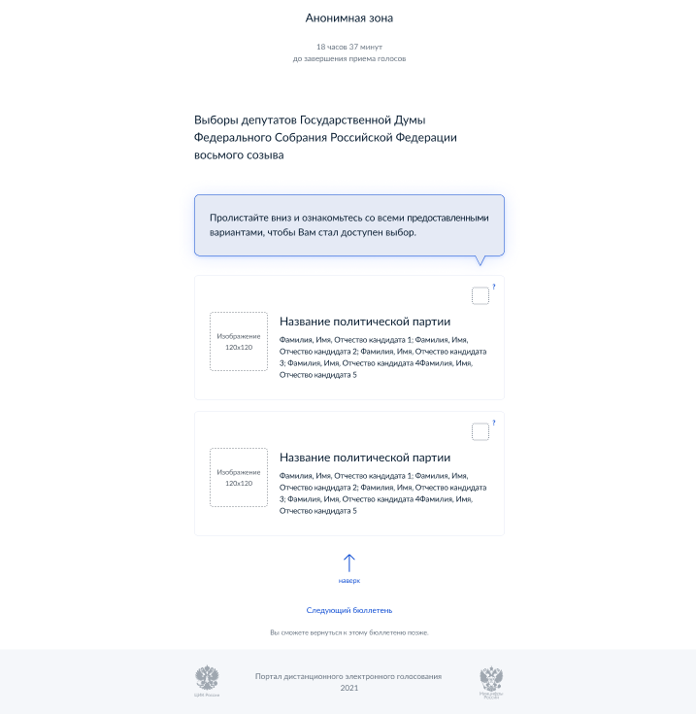
Процесс дистанционного электронного голосования на Портале ДЭГ. Шаг 10-1
Для того, чтобы бюллетень
стал доступен для выбора вариантов, нужно пролистать
его до конца
ВЫБОРЫ ГУБЕРНАТОРА ТОМСКОЙ ОБЛАСТИ
ФИО Сведения о кандидате
кандидата
ФИО Сведения о кандидате
кандидата
Notes:
Заменить баннер
18

Slide 19
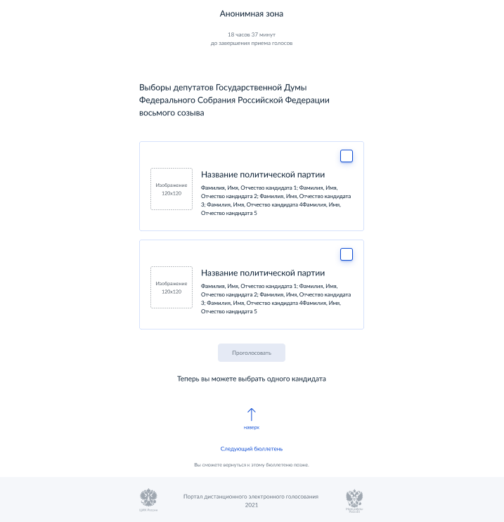
Процесс дистанционного электронного голосования на Портале ДЭГ. Шаг 10-2
После этого Вам станет доступна возможность его заполнения
и внизу появляется
кнопка «Проголосовать».
ВЫБОРЫ ГУБЕРНАТОРА ТОМСКОЙ ОБЛАСТИ
ФИО Сведения о кандидате
кандидата
ФИО Сведения о кандидате
кандидата
Notes:
Заменить баннер
19

Slide 20
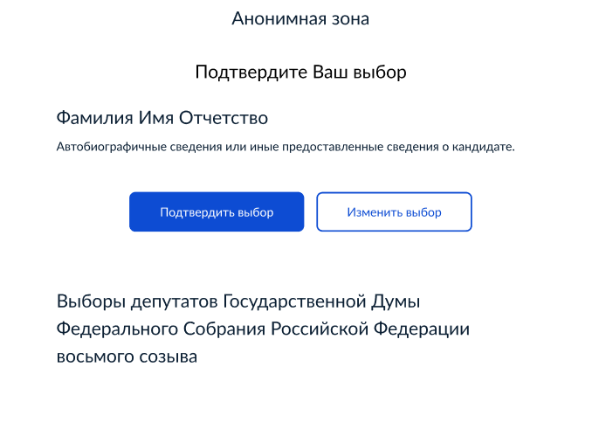
Процесс дистанционного электронного голосования на Портале ДЭГ. Шаг 11
После нажатия на кнопку «Проголосовать», у Вас будет запрошено подтверждение сделанного выбора. Если Вы уверены в принятом решении - нажмете кнопку «Подтвердить выбор»
Если нет - можно будет вернуться назад, чтобы изменить выбор
ВЫБОРЫ ГУБЕРНАТОРА ТОМСКОЙ ОБЛАСТИ
Notes:
Заменить баннер
20

Slide 21
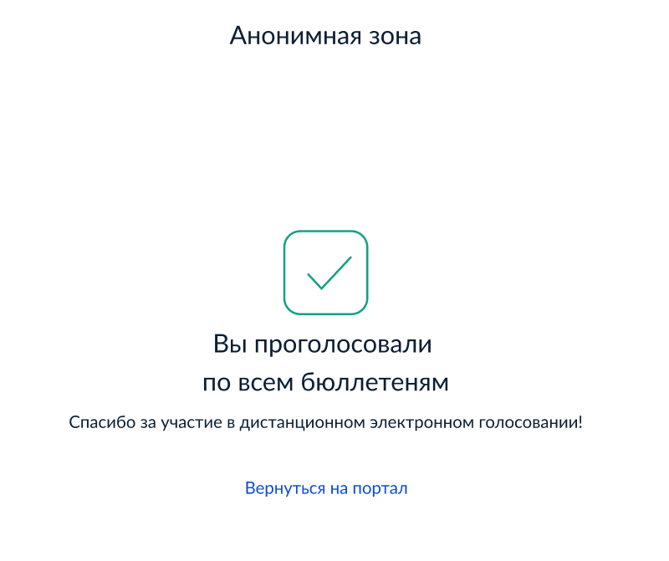
Процесс дистанционного электронного голосования на Портале ДЭГ. Шаг 12
После нажатия на кнопку
«Подтвердить выбор»
Ваш голос будет учтён,
а на экране появится
информация о том,
что Вы приняли
участие в голосовании
Notes:
Заменить баннер
21

Slide 22
НАБЛЮДЕНИЕ ЗА ХОДОМ ДЭГ
НАБЛЮДАТЕЛИ (по 3 наблюдателя)
ДОСТУП
К ОТДЕЛЬНОМУ УЗЛУ (НОДЕ)
от политических партий, общественных объединений, выдвинувших зарегистрированных кандидатов (зарегистрированные списки кандидатов);
от зарегистрированных кандидатов;
от субъектов общественного контроля
ПТК ДЭГ
ПОЛЬЗОВАТЕЛИ ИНТЕРНЕТА
Интернет

Slide 23
Неизменность голосов
1
2
3
Каждый бюллетень зашифрован и подписан анонимным ключом (известным только ему) участника ДЭГ, анонимный ключ подтвержден
«слепой» подписью
Невозможно внести изменение в бюллетень
Каждый бюллетень записывается в цепочку блоков, каждый из которых связан с предыдущем и последующим математическим алгоритмом
Расшифровка и установление итогов проводится отображается в блокчейн с возможностью проверки корректности
Невозможно подменить или исключить записанные бюллетени
Невозможно
«исключить» или
«не расшифровать»
отдельные бюллетени и получить итоги

Slide 24
РАСШИФРОВАНИЕ РЕЗУЛЬТАТОВ ВОЛЕИЗЪЯВЛЕНИЯ УЧАСТНИКОВ ДЭГ
 | Формирование частей ключа расшифрования |  | Сборка ключа расшифрования
 | Не позднее 18:00 мск дня, предшествующего первому дню голосования | ПТК ДЭГ | Не ранее 20:15 мск последнего дня голосования
ЦЕПОЧКА БЛОКОВ ИНФОРМАЦИИ | АНОНИМИЗИРОВАННЫЕ РЕЗУЛЬТАТЫ ВОЛЕИЗЪЯВЛЕНИЯ
Ключ расшифрования разделяется на несколько частей, количество которых определяется решением ТИК ДЭГ
После сборки ключа расшифрования председатель ТИК ДЭГ запускает процедуру расшифрования результатов волеизъявления избирателей
Зашифрование результатов
волеизъявления участников ДЭГ

Slide 25
ДАННЫЕ ОБ ИТОГАХ ДЭГ
ИКСРФ (ТИК)*
Данные об итогах ДЭГ:
распечатываются по форме, приведенной
в Порядке, с учетом установленных форм протоколов и с использованием
Таблицы соответствия данных об итогах ДЭГ
строк протокола ТИК ДЭГ об итогах ДЭГ
подписываются председателем
(заместителем председателя), секретарем
вводятся в ГАС «Выборы»
включаются в сводную таблицу
о результатах выборов
отдельной графой
учитываются в протоколе о результатах
выборов согласно утвержденным формам протоколов
Данные
об итогах ДЭГ
ИКСРФ*
Протокол ДЭГ Сводная таблица
по избирательному по избирательному
округу округу
ПТК ДЭГ
ТИК*
Протокол ДЭГ
по избирательному округу
Сводная таблица по избирательному округу
* Избирательная комиссия, определяющая результаты выборов
(устанавливающая итоги голосования)

Slide 26
УЧАСТИЕ ИЗБИРАТЕЛЕЙ В ДИСТАНЦИОННОМ ЭЛЕКТРОННОМ ГОЛОСОВАНИИ на выборах в единый день голосования 19 сентября 2021 года
КУРСКАЯ
ОБЛАСТЬ
МУРМАНСКАЯ
ОБЛАСТЬ
НИЖЕГОРОДСКАЯ
ОБЛАСТЬ
РОСТОВСКАЯ
ОБЛАСТЬ
ЯРОСЛАВСКАЯ
ОБЛАСТЬ
СЕВАСТОПОЛЬ
МОСКВА
ВСЕГО
ВКЛЮЧЕНО В СПИСОК ДЭГ
50 540 | 49 193 | 126 493 | 301 990 | 86 532 | 20 772
47 500 | 46 395 | 117 245 | 279 905 | 82 569 | 18 774
2 014 765 | 2 650 285
1 943 590 | 2 535 978
ПРОГОЛОСОВАЛО
В процентах от общего числа проголосовавших
11,1 | 18 | 9,4 | 16,8 | 18,9 | 11
49,7 | 31,1

Slide 27
РАСПРЕДЕЛЕНИЕ ПО ВОЗРАСТУ ИЗБИРАТЕЛЕЙ, ПРИНЯВШИХ УЧАСТИЕ В ДЭГ
ПРОЦЕНТ
ВОЗРАСТ

